Slide 1
Chapter 5
Organization Information Systems : OIS
Asst.Prof. Juthawut Chantharamalee
Program in Computer Science, Science and Technology of Faculty, Suan Dusit University

Slide 2
ระบบสารสนเทศในองค์กร
2
บทบาทของระบบสารสนเทศในองค์กร
องค์การ ตามความหมายทางเทคนิค หมายถึง โครงสร้างทางสังคมอย่างเป็นทางการที่มีความมั่นคง โดยรับเอาทรัพยากรจากสิ่งแวดล้อมมาผ่านกระบวนการเพื่อสร้างหรือผลิตผลลัพธ์ คำจำกัดความด้านเทคนิคนี้จะเน้นองค์ประกอบขององค์การ 3 ส่วนคือ
1. ปัจจัยหลักด้านการผลิต ได้แก่ เงินทุนและแรงงาน
2. การบวนการผลิต ซึ่งจะเปลี่ยนสิ่งที่นำเข้าให้เป็นผลิตภัณฑ์
3. ผลผลิต ได้แก่ สินค้าและบริการ
Program in Computer Science, Science and Technology of Faculty, Suan Dusit University

Slide 3
ผลกระทบของระบบสารสนเทศต่อองค์การ
2
บทบาทของระบบสารสนเทศในองค์กร
ระบบสารสนเทศมีผลกระทบต่อกระบวนการทำงานและโครงสร้างขององค์การดังนี้
1. ลดระดับขั้นของการจัดการ
2. มีความคล่องตัวในการดำเนินงาน
3. ลดขั้นตอนการดำเนินงาน
4. เปลี่ยนแปลงกระบวนการจัดการ
5. กำหนดขอบเขตการดำเนินงานใหม่
Program in Computer Science, Science and Technology of Faculty, Suan Dusit University

Slide 4
องค์การดิจิทัลและองค์การแบบเครือข่าย
2
เทคโนโลยีอินเตอร์เน็ตสนับสนุนการทำธุรกิจอิเล็กทรอนิกส์และเกิดขึ้นขององค์การแบบ เครือข่าย ช่วยให้จัดการแพร่กระจายข่าวสารไปยังบุคคลภายในและภายนอกได้ทันที องค์การสามารถใช้สารสนเทศนี้เพื่อปรับปรุงกระบวนทางธุรกิจภายในและภายนอก องค์การได้ เทคโนโลยีในการประสานและการเชื่อมโยงสามารถนำมาใช้ในการปรับเปลี่ยนโครงสร้าง ขยายขอบเขตการทำงานและควบคุมการปฏิบัติงาน รวมทั้งการนำเสนอสินค้าและบริการ ซึ่งหากมีการนำเทคโนโลยีสารสนเทศมาใช้งานเกือบทุกส่งนขององค์การและเป็นองค์ประกอบหลักในการดำเนินธุรกิจ รวมถึงการบริหารจัดการจะทำให้องค์การเข้าสู่ลักษณะขององค์การดิจิทัล
Program in Computer Science, Science and Technology of Faculty, Suan Dusit University

Slide 5
องค์การเสมือนจริง (Virtual Organization)
2
เป็นรูปแบบขององค์การแบบใหม่ ซึ่งเป็นเครือข่ายขององค์การที่เชื่อมโยงกันด้วยเทคโนโลยีสารสนเทศเพื่อแลกเปลี่ยนทักษะ ลดต้นทุน สร้างและกระจายสินค้าและบริการ โดยไม่มีข้อจำกัดเกี่ยวกับสถานที่ตั้งขององค์การ ลักษณะขององค์กรเสมือนจริงมีดังนี้
1. มีขอบเขตขององค์การไม่ชัดเจน เนื่องจากอาจกระจายอยู่ต่างสถานที่กัน ทำให้ยาก
ต่อการกำหนดขอบเขตที่แน่ชัดขององค์การ
2. ใช้เทคโนโลยีสื่อสารโทรคมนาคม
Program in Computer Science, Science and Technology of Faculty, Suan Dusit University

Slide 6
องค์การเสมือนจริง (Virtual Organization)
2
3. มีความเป็นเลิศ : องค์การอิสระแต่ละองค์การจะนำความสามารถหลักหรือความเป็น
เลิศมาใช้เพื่อให้เกิดประโยชน์ทางการตลาด
4. มีความไว้วางใจ
5. มีโอกาสทางตลาด : องค์การอิสระต่างๆ อาจรวมกันเป็นองค์การเสมือนจริงในลักษณะ
ถาวรหรือชั่วคราว เนื่องจากเห็นว่ามีโอกาสทางการตลาด และสลายตัวเมื่อโครงการจบ
Program in Computer Science, Science and Technology of Faculty, Suan Dusit University

Slide 7
ระดับของผู้ใช้ระบบสารสนเทศ
2
1. ผู้ปฏิบัติงาน (Worker) เป็นบุคลากรที่ดำเนินงานด้านการสนับสนุนและอำนวยความสะดวกให้กับบุคลากรฝ่ายต่างๆ เป็นผู้ทำกิจกรรมประจำวันตลอดจนจัดทำฐานข้อมูลและรายงานขององค์การ
2. ผู้บริหารระดับปฏิบัติการ (Operational Manager) หรือเรียกทั่วไปว่า หัวหน้างาน(Supervisors) ผู้บริหารระดับนี้จะทำหน้าที่ควบคุมและดูแลการดำเนินงานประจำวันของบุคลากรระดับปฏิบัติงานให้เป็นไปอย่างมีประสิทธิภาพ
Program in Computer Science, Science and Technology of Faculty, Suan Dusit University

Slide 8
ระดับของผู้ใช้ระบบสารสนเทศ
2
3. ผู้บริหารระดับกลาง (Middle Manager) เป็นผู้ที่กำกับการบริหารงานของผู้บริหารระดับปฏิบัติการ รวมทั้งวางแผนยุทธวิธีเพื่อให้การดำเนินงานขององค์การบรรลุเป้าหมาย นอกจากนี้ยังต้องทำหน้าที่ประสานงานกับผู้บริหารระดับสูงเพื่อรับนโยบาย แล้วนำมาวางแผนการปฏิบัติงาน
4. ผู้บริหารระดับสูง (Senior Manager) หรือเรียกทั่วไปว่า Executive Managers เป็นผู้บริหารระดับสูงสุดขององค์การ เป็นผู้ที่รับผิดชอบด้านการวางแผนกลยุทธ์ (Strategic Planning) ในการกำหนดเป้าหมาย และวัตถุประสงค์ขององค์การ ตลอดจนดูแลองค์การในภาพรวม
Program in Computer Science, Science and Technology of Faculty, Suan Dusit University

Slide 9
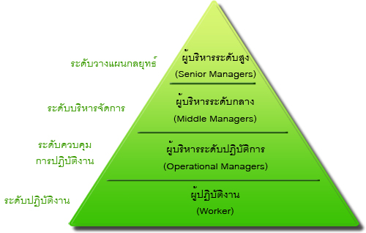
ระดับของผู้ใช้ระบบสารสนเทศ
2
Program in Computer Science, Science and Technology of Faculty, Suan Dusit University

Slide 10
ประเภทของระบบสารสนเทศที่ใช้ในองค์กร
2
ในปัจจุบันส่วนใหญ่จะเป็นระบบที่นำคอมพิวเตอร์มาใช้ หรือที่เรียกว่า ระบบสารสนเทศอิงคอมพิวเตอร์ (Computer-Based Information Systems หรือ CBIS) ระบบสารสนเทศสามารถจัดแบ่งประเภทได้หลายวิธี ประเภทของระบบสารสนเทศที่สำคัญ 3 ประเภท ดังนี้
1. ระบบสารสนเทศจำแนกตามประเภทของธุรกิจ : โดยจะต้องออกแบบให้สอดคล้องและเหมาะสมกับลักษณะงานขององค์การเหล่านั้น ระบบสารสนเทศที่จำแนกตามประเภทของธุรกิจ โดยทั่วไปจะเป็นระบบสารสนเทศขนาดใหญ่ที่ประกอบด้วยระบบสารสนเทศที่จำแนกตามหน้าที่ย่อยๆ หลายระบบ
Program in Computer Science, Science and Technology of Faculty, Suan Dusit University

Slide 11
ประเภทของระบบสารสนเทศที่ใช้ในองค์กร
2
2. ระบบสารสนเทศจำแนกตามหน้าที่ของงาน : จะเป็นระบบที่จำแนกตามลักษณะหรือหน้าที่ของงานหลัก ซึ่งแต่ละระบบสามารถประกอบด้วยระบบสารสนเทศย่อยๆ ที่เป็นกิจกรรมของงานหลัก
3. ระบบสารสนเทศจำแนกตามลักษณะการดำเนินงาน : จะถูกออกแบบให้มีความสอดคล้องกับลักษณะงานและระดับของผู้ใช้งานเพื่อให้สอดคล้องกับการนำสารสนเทศไปใช้ประกอบการบริหารและตัดสินใจ
Program in Computer Science, Science and Technology of Faculty, Suan Dusit University

Slide 12
ระบบสารสนเทศที่อิงคอมพิวเตอร์ (Computer-Based Information Systems) แบ่งเป็น 6 ประเภทดังนี้
2
1. ระบบสารสนเทศประมวลผลธุรกรรม (Transaction Processing Systems: TPS) เป็น ระบบสารสนเทศประเภทแรกที่นิยมนำมาใช้อย่างแพร่หลาย เพื่อการประมวลผลที่รวดเร็ว ลดค่าใช้จ่าย และปรับปรุงการให้บริการลูกค้า ระบบสารสนเทศแบบประมวลผลธุรกรรมทำหน้าที่รวบรวม บันทึกข้อมูลในแฟ้มข้อมูล(File) หรือฐานข้อมูล(Database) และประมวลผลข้อมูลที่เกิดจากการทำธุรกรรมและการปฏิบัติงานประจำ (Routine) ขององค์การเพื่อนำไปจัดทำระบบสารสนเทศที่เกี่ยวข้องกับข้อมูลนั้นๆ
Program in Computer Science, Science and Technology of Faculty, Suan Dusit University

Slide 13
ระบบสารสนเทศที่อิงคอมพิวเตอร์ (Computer-Based Information Systems) แบ่งเป็น 6 ประเภทดังนี้
2
โดยปกติ พนักงานระดับปฏิบัติงานจะเป็นผู้จัดทำระบบสารสนเทศประเภทนี้ แต่ด้วยความก้าวหน้าของเทคโนโลยี ในปัจจุบันจึงได้มีการพัฒนาระบบการประมวลผลธุรกรรมที่ลูกค้าสามารถป้อนข้อมูลและประมวลผลรายการด้วยตนเองได้ เรียกระบบสารสนเทศลักษณะนี้ว่า Customer Integrated Systems หรือ CIS เช่น ระบบฝาก-ถอนเงินอัตโนมัติ ลักษณะการประมวลผลข้อมูลของ TPS แบ่งเป็น 2 ประเภทคือ
Program in Computer Science, Science and Technology of Faculty, Suan Dusit University

Slide 14
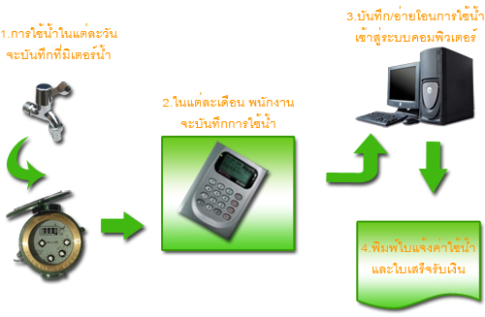
ระบบสารสนเทศที่อิงคอมพิวเตอร์ (Computer-Based Information Systems) แบ่งเป็น 6 ประเภทดังนี้
2
1.1 การประมวลผลแบบกลุ่ม (Batch Processing) เป็นการประมวลผลที่ข้อมูลจะถูกรวบรวมและสะสมไว้ระหว่างช่วงเวลาที่กำหนด แล้วจึงจะประมวลผลรวมกันเป็นครั้งเดียว การออกแบบลักษณะการประมวลผลแบบกลุ่มก็เพื่อประหยัดค่าใช้จ่าย และให้เกิดความเหมาะสมกับลักษณะของงาน
Program in Computer Science, Science and Technology of Faculty, Suan Dusit University

Slide 15
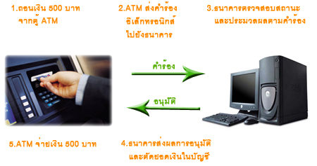
ระบบสารสนเทศที่อิงคอมพิวเตอร์ (Computer-Based Information Systems) แบ่งเป็น 6 ประเภทดังนี้
2
1.2 การประมวลผลแบบทันที (Real-Time Processing) เป็นการประมวลผลแต่ละรายการและให้ผลลัพธ์ทันทีเมื่อมีการป้อนข้อมูลเข้าสู่ระบบการประมวลผลแบบทันทีถ้าเป็นการประมวลผลรายการแบบออนไลน์จะเรียกว่า Online Transaction Processing หรือ OLTP เช่น การจองตั๋วเครื่องบิน
Program in Computer Science, Science and Technology of Faculty, Suan Dusit University

Slide 16
ระบบสารสนเทศที่อิงคอมพิวเตอร์ (Computer-Based Information Systems) แบ่งเป็น 6 ประเภทดังนี้
2
2. ระบบสารสนเทศเพื่อการจัดการ (Management Information System: MIS) เป็นระบบสารสนเทศที่โดยปกติแล้วจะประมวลผลและสรุปผลจากแฟ้มข้อมูลหรือฐานข้อมูลที่ได้จาก TPS เพื่อจัดทำสารสนเทศตามความต้องการของผู้บริหารสำหรับนำไปใช้ในการวางแผน ควบคุม กำกับดูแล สั่งการ และประกอบการตัดสินใจ โดยสามารถจำแนกได้เป็น 4 ประเภทดังนี้
2.1 รายงานที่จัดทำตามระยะเวลาที่กำหนด (Periodic Reports) เป็นรายงานที่จัดทำขึ้นตามระยะเวลาที่กำหนดไว้ล่วงหน้า ซึ่งอาจเป็นรายงานที่จัดทำขึ้นทุกวัน ทุกสัปดาห์ ทุกเดือน หรือทุกๆ ปี
Program in Computer Science, Science and Technology of Faculty, Suan Dusit University

Slide 17
ระบบสารสนเทศที่อิงคอมพิวเตอร์ (Computer-Based Information Systems) แบ่งเป็น 6 ประเภทดังนี้
2
2.2 รายงานสรุป (Summarized Reports) เป็นรายงานที่จัดทำเพื่อสรุปการดำเนินงานโดยภาพรวม โดยปกติจะแสดงผลในรูปของตารางสรุปจำนวนและกราฟเปรียบเทียบ
2.3 รายงานที่จัดทำตามเงื่อนไขเฉพาะ (Exception Reports) เป็น รายงานที่จัดทำตามเงื่อนไขพิเศษไม่อยู่ในเกณฑ์การจัดทำรายงานตามปกติ มีวัตถุประสงค์เพื่อให้ผู้บริหารได้ใช้สารสนเทศสำหรับการตัดสินใจอย่างทันเวลา
2.4 รายงานที่จัดทำตามความต้องการ (Demand Reports) เป็นรายงานที่มีลักษณะตรงข้ามกับรายงานที่จัดทำตามระยะเวลาที่กำหนด ซึ่งรายงานจะกระทำตามเวลาอย่างสม่ำเสมอ ในขณะที่ Demand Reports จะจัดทำเมื่อผู้บริหารมีความต้องการในรายงานนั้นๆ เท่านั้น
Program in Computer Science, Science and Technology of Faculty, Suan Dusit University

Slide 18
ระบบสารสนเทศที่อิงคอมพิวเตอร์ (Computer-Based Information Systems) แบ่งเป็น 6 ประเภทดังนี้
2
3. ระบบสนับสนุนการตัดสินใจ (Decision Support Systems: DSS) เป็นระบบสารสนเทศที่นำข้อมูลจากฐานข้อมูลต่างๆ มาใช้ในการตัดสินใจ และจะช่วยสนับสนุนการแก้ปัญหาและตัดสินใจเฉพาะกรณีตามที่ผู้บริหารต้องการ เป็นการเน้นการตัดสินใจอย่างมีประสิทธิภาพ ลักษณะสำคัญของ DSS คือ จะต้องเป็นระบบที่ให้สารสนเทศอย่างรวดเร็วต่อการตัดสินใจ เพื่อใช้ในการแก้ปัญหาและกำหนดกลยุทธ์ ดังนั้น DSS จึงควรออกแบบในลักษณะที่โต้ตอบกับผู้ใช้เพื่อสืบค้นข้อมูลจากฐานข้อมูล ซึ่งผู้บริหารมีบทบาทสำคัญยิ่งต่อการกำหนดรูปแบบการพัฒนา DSS
Program in Computer Science, Science and Technology of Faculty, Suan Dusit University

Slide 19
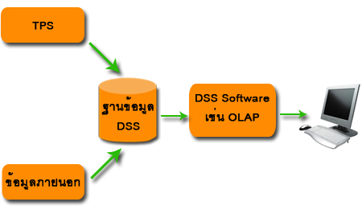
ระบบสารสนเทศที่อิงคอมพิวเตอร์ (Computer-Based Information Systems) แบ่งเป็น 6 ประเภทดังนี้
2
ปัจจุบันได้มีการใช้เครื่องมือสำหรับการวิเคราะห์ข้อมูลทางออนไลน์จากฐานข้อมูลขนาดใหญ่ที่ได้มาจากการรวบรวมข้อมูลอดีตและปัจจุบันของ TPS และข้อมูลภายนอกองค์การ เรียกว่า Online Analytical Processing หรือ OLAP สำหรับให้ผู้บริหารได้เรียกดูข้อมูลจากคลังข้อมูล (Data Warehouse) ในหลายๆ มุมมองที่แตกต่างกัน
Program in Computer Science, Science and Technology of Faculty, Suan Dusit University

Slide 20
ระบบสารสนเทศที่อิงคอมพิวเตอร์ (Computer-Based Information Systems) แบ่งเป็น 6 ประเภทดังนี้
2
โดยทั่วไปการตัดสินใจในการดำเนินงานขององค์การมักจะเป็นการตัดสินใจของกลุ่มผู้บริหาร ดัง นั้นปัจจุบันจึงได้มีการพัฒนาระบบสารสนเทศเพื่อใช้ในการสนับสนุนการแก้ไขปัญหาของกลุ่ม เรียกระบบนี้ว่า ระบบสารสนเทศสำหรับการตัดสินใจกลุ่ม (Group Decision Support System: GDSS) GDSS เป็นระบบสารสนเทศที่นำเทคโนโลยีคอมพิวเตอร์มาใช้ในการเสนอและแลกเปลี่ยนความคิด เห็น ระดมความคิด วิเคราะห์และการแก้ไขปัญหาเพื่อหาแนวทางหรือรูปแบบในการตัดสินใจร่วมกันของ กลุ่ม และปัจจุบันสามารถใช้สนับสนุนการตัดสินใจของกลุ่มสมาชิกที่อยู่คนละสถานที่กันได้ด้วย นอกจาก GDSS แล้ว ยังมีระบบสารสนเทศสำหรับการตัดสินใจระบบอื่นๆ อีก เช่น ระบบสารสนเทศทางภูมิศาสตร์ (Geographic Information Systems : GIS) ซึ่งเป็นระบบสารสนเทศสำหรับการตัดสินใจที่เกี่ยวข้องกับตำแหน่งของสถานที่และเส้นทางการเดินทางกัน
Program in Computer Science, Science and Technology of Faculty, Suan Dusit University

Slide 21
ระบบสารสนเทศที่อิงคอมพิวเตอร์ (Computer-Based Information Systems) แบ่งเป็น 6 ประเภทดังนี้
2
4. ระบบสารสนเทศสำหรับผู้บริหารระดับสูง (Executive Information Systems: EIS หรือ Executive Support Systems: ESS) เป็นระบบสารสนเทศที่ช่วยสนับสนุนการวิเคราะห์ปัญหา ศึกษาแนวโน้ม และการวางแผนกลยุทธ์ ผู้บริหารสามารถเข้าถึงสารสนเทศโดยกำหนดมุมมองได้ในรูปแบบต่างๆ จึงเป็นระบบที่มีความยืดหยุ่นและคล่องตัวสูง และรวดเร็วต่อความต้องการ ใช้งานได้ง่าย EIS สามารถเข้าถึงสามาสนเทศจากฐานข้อมูลภายในและภายนอกองค์การและจะนำเสนอสารสนเทศที่ได้จากการวิเคราะห์ในรูปของรายงาน ตาราง และกราฟ เพื่อการสรุปสารสนเทศให้ผู้บริหารได้เข้าใจง่ายและประหยัดเวลา
Program in Computer Science, Science and Technology of Faculty, Suan Dusit University

Slide 22
ระบบสารสนเทศที่อิงคอมพิวเตอร์ (Computer-Based Information Systems) แบ่งเป็น 6 ประเภทดังนี้
2
5. ปัญญาประดิษฐ์ (Artificial Intelligence: AI) และระบบผู้เชี่ยวชาญ (Expert Systems: ES) ปัญญาประดิษฐ์เป็นความพยายามที่จะพัฒนาระบบคอมพิวเตอร์ (ทั้งฮาร์ดแวร์และซอฟต์แวร์) ให้สามารถปฏิบัติงานเหมือนกับมนุษย์หรือเลียนแบบ การทำงานของมนุษย์
AI มีหลายสาขา เช่น การประมวลผลภาษาธรรมชาติ (Natural Language Processing), ศาสตร์ด้านหุ่นยนต์(Robotics), ระบบการมองเห็น (Vision Systems), ระบบการเรียนรู้ (Learning Systems), เครือข่ายเส้นประสาท(Neural Networks) และระบบผู้เชี่ยวชาญ(Expert Systems) ระบบผู้เชี่ยวชาญ (Expert Systems) หรือระบบฐานความรู้ (Knowledge-based System) เป็นระบบที่รวบรวมและจัดเก็บความรู้และประสบการณ์ของผู้เชี่ยวชาญ เพื่อช่วยในการหาข้อสรุปและคำแนะนำให้กับผู้ใช้
Program in Computer Science, Science and Technology of Faculty, Suan Dusit University

Slide 23
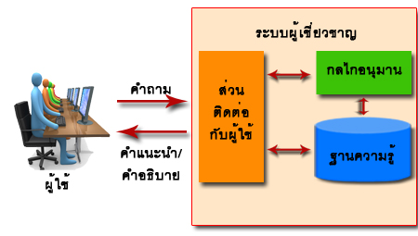
ระบบสารสนเทศที่อิงคอมพิวเตอร์ (Computer-Based Information Systems) แบ่งเป็น 6 ประเภทดังนี้
2
การทำงานของระบบผู้เชี่ยวชาญ (Expert Systems)
Program in Computer Science, Science and Technology of Faculty, Suan Dusit University

Slide 24
ระบบสารสนเทศที่อิงคอมพิวเตอร์ (Computer-Based Information Systems) แบ่งเป็น 6 ประเภทดังนี้
2
6. ระบบสารสนเทศสำนักงาน (Office Information Systems: OIS) หรือระบบสำนักงานอัตโนมัติ (Office Automation Systems: OAS) เป็นระบบสารสนเทศที่นำเทคโนโลยีมาประยุกต์ใช้เพื่อช่วยเพิ่มประสิทธิภาพในการทำงานของผู้ปฏิบัติงานและผู้บริหาร แบ่งได้เป็น 5 ประเภท คือ ระบบจัดการเอกสาร ระบบการจัดการข่าวสาร ระบบการทำงานร่วมกัน /ประชุมทางไกล ระบบการประมวลภาพ และระบบการจัดการสำนักงาน
Program in Computer Science, Science and Technology of Faculty, Suan Dusit University

Slide 25
ความสัมพันธ์ของระบบสารสนเทศแบบต่างๆ
2
ความสัมพันธ์ของระบบสารสนเทศแบบต่างๆ ในองค์การ โดยปกติแล้ว TPS จะเป็นแหล่งข้อมูลพื้นฐานให้กับระบบสารสนเทศอื่นๆ ในขณะที่ EIS จะเป็นระบบที่รับข้อมูลจากระบบสารสนเทศในระดับที่ต่ำกว่า นอกจากนี้ ในระบบสารสนเทศแต่ละประเภทอาจมีการแลกเปลี่ยนข้อมูลภายในระบบย่อยๆ กันเอง เช่น ระบบสารสนเทศฝ่ายขายกับระบบสารสนเทศฝ่ายผลิต และระบบสารสนเทศฝ่ายจัดส่งสินค้า เป็นต้น
Program in Computer Science, Science and Technology of Faculty, Suan Dusit University

Slide 26
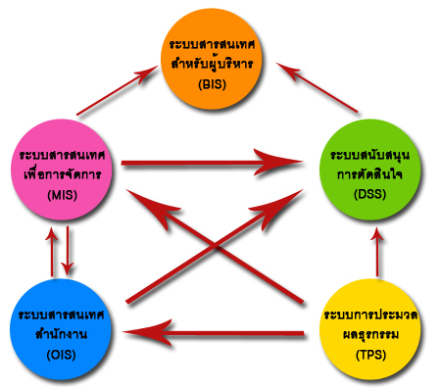
ความสัมพันธ์ของระบบสารสนเทศแบบต่างๆ
2
ความสัมพันธ์ของระบบสารสนเทศแบบต่างๆ
Program in Computer Science, Science and Technology of Faculty, Suan Dusit University

Slide 27
The End
Organization Information Systems : OIS
Program in Computer Science, Science and Technology of Faculty, Suan Dusit University

